Slide 1

第六章 二次型
第一节 二次型及其矩阵表示
一 ｎ元二次型的概念
二 二次型的表示方法
三 二次型的矩阵
四 非退化线性变换

Slide 2

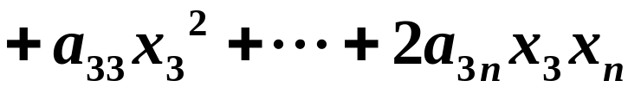
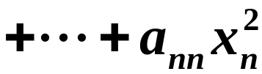
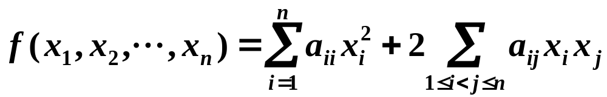
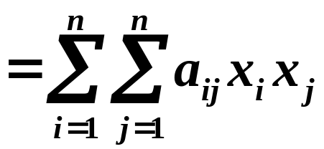
一、ｎ元二次型
1、定义
含有ｎ个变量
的二次齐次多项式
①
称为二次型．
或记为

Slide 3
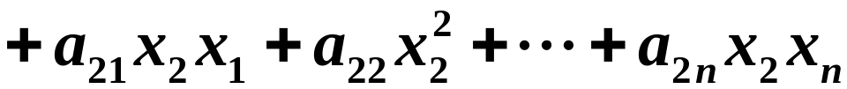

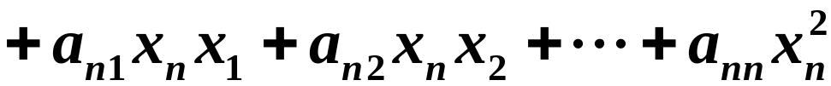

注
①当常数项为实数时，称为实二次型；
②当常数项为复数时，称为复二次型．
二、二次型的矩阵表示
１、二次型
的和式表示
②

Slide 4
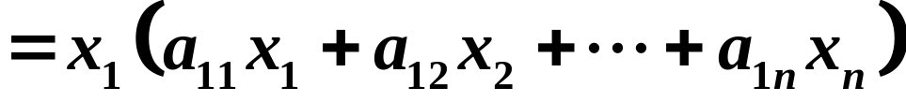
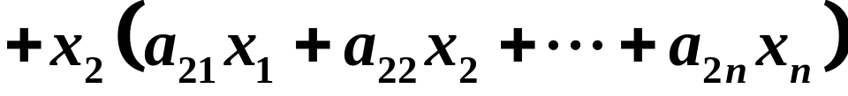
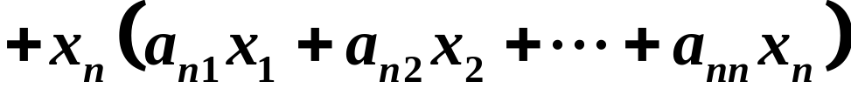
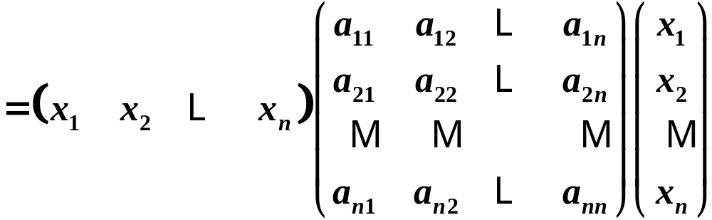
２、二次型
的矩阵表示
③

Slide 5
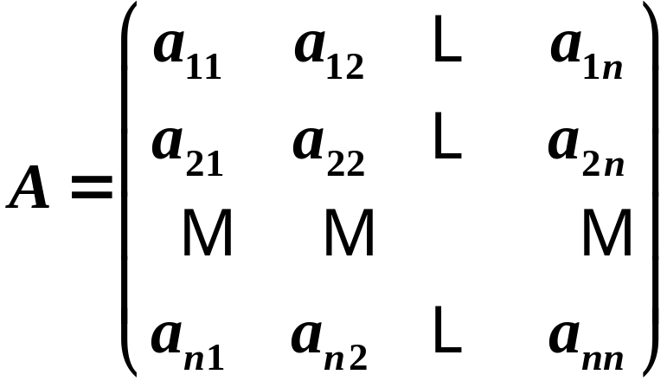
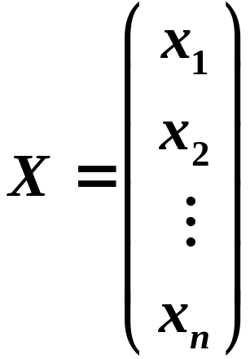



令
则二次型 ．
其中矩阵Ａ为对称矩阵.
三、二次型的矩阵
任一二次型ｆ
对称矩阵Ａ
一一对应
任一对称矩阵Ａ
二次型ｆ
ｆ称为对称矩阵Ａ的二次型；
Ａ称为二次型ｆ的矩阵；
练习 写出下列二次型的对称矩阵．

Slide 6
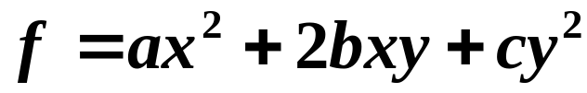
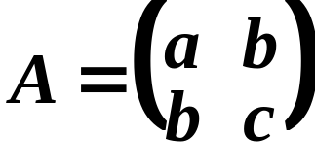
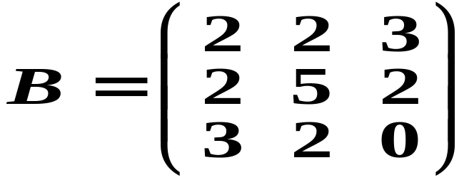
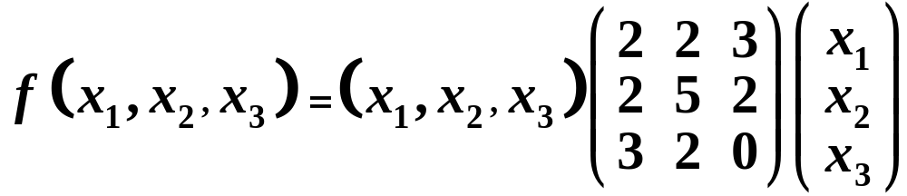
例１ 1）实数域Ｒ上的２元二次型
2）实数域上Ｒ的３元二次型
3）复数域Ｃ上的４元二次型
解： 1）
2）

Slide 7

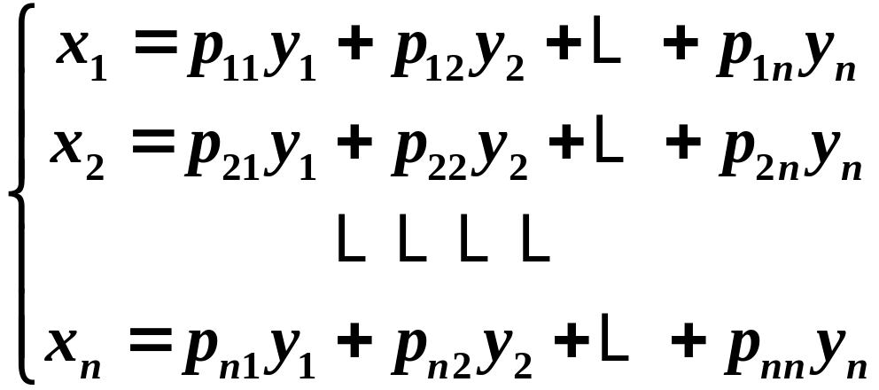

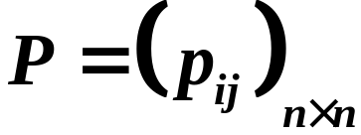
四、非退化线性变换
定义：设
为两组变量，系数在
数域F（复数域或实数域）中的一组关系式
称为由
的线性变换。若系数矩阵
为可逆矩阵，称上述变换是可逆的或非退化的．
记作
注 非退化线性变换的逆变换仍为非退化的；连续多次
施行非退化线性变换其结果仍为一个非退化的线性变换，
且系数矩阵等于非退化线性变换矩阵的乘积．

